Slide 1
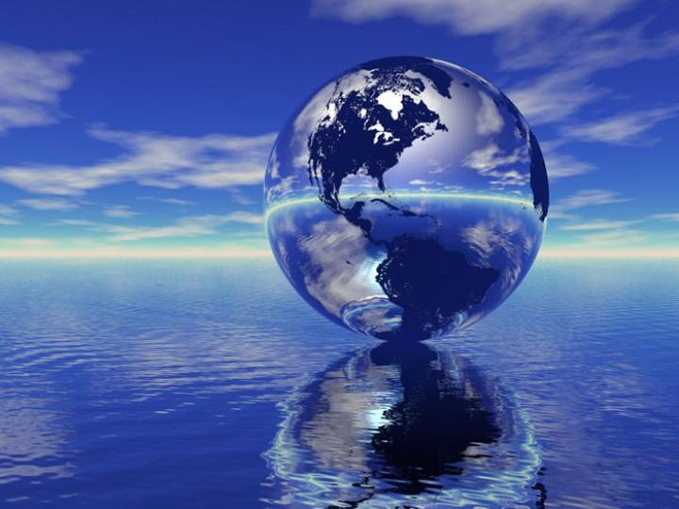
A víz világnapja
2020.Március 22.

Slide 2
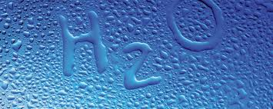
H2o, avagy a víz
A víz vegyjele a H2O ami azt foglalja magába hogy, színtelen, szagtalan, íztelen folyadék .
A vizet szilárd halmazállapotban jégnek nevezzük , légnemű halmazállapotban pedig gőznek nevezzük.

Slide 3
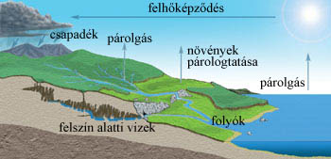
A víz körforgása
A víz körforgása az a folyamat amikor a víz újra és újra úgymond köröket tesz a földön
A felszíni vizek és a növények párolgása,
a felhő- és csapadékképződés,
a csapadék talajba szivárgása, az élőlények vízfelvétele,
a felszín alatti vizek felszínre bukkanása, a felszíni vizek és az élőlények párolgása

Slide 4
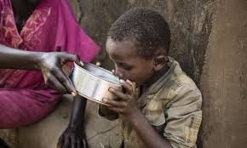
VÍZ NÉLKÜL NINCS ÉLET
Az ivóvíz hiányától szenvedő emberekről készült statisztikák valóban aggasztóak. A világon naponta több mint 5000 gyermek hal meg, mert nem jut megfelelő minőségű tiszta ivóvízhez.
A szennyezett víz által okozott hasmenéses betegségek legveszélyeztetettebb alanyai a csecsemők és az öt évnél fiatalabb gyermekek.

Slide 5
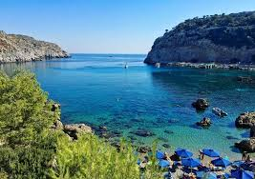
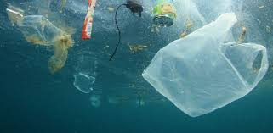
A víz minősége
Tiszta víz
Szennyezett víz

Slide 6
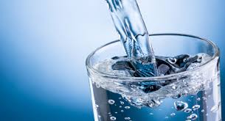
ívóvíz
A nem elegendő ivóvíz világszerte komoly probléma,mind a gyerekek a felnőttek, és az állatvilág számára.
Az emberi test 80%-a víz, amelynek fenntartására és pótlására a megfelelő mennyiséget folyamatosan biztosítanunk kell. Az ivóvíz rendszeres fogyasztása nélkül fokozatosan kiszáradnánk.

Slide 7
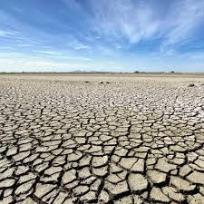
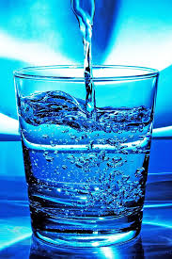
Látod mivé tesszük a világot?
Vigyázz nagyon rá!!!!!

Slide 8
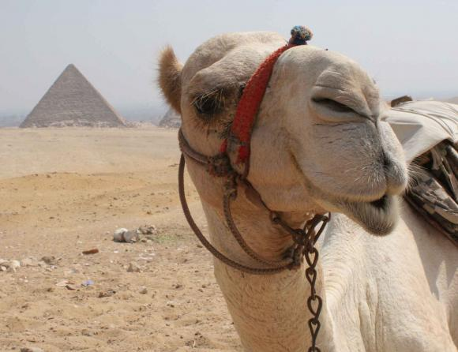
A víz és az állatvilág
Ha az állatokat nézzük akkor ők se bírnák tovább mint mi. Kivéve egyes fajokat , például a teve aki a homokhoz van szokva a púpjaiban vizet tárol.
A homokos környezetben élő állatok bírják a legtovább, mivel ők megszokták a szomjazást.

Slide 9

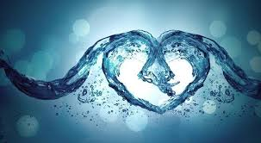
A víz jótékony hatása a testre és a lélekre

Slide 10
Becsüljük meg az „élő vizet”
Uram, Jézusom! Hiszem, hogy te vagy az élő víz forrása. Hiszem, hogy te vagy a világ Üdvözítője. Hiszem, hogy a te tanításod az örök életre vezető út.
Lelkem szomjazik az élő vízre, az élő hitre. Ébressz bennem szomjúságot a te igazságod iránt!
A te szavadban felismerem az örök életet, az üdvösség tanítását. Add nekem az élő vizet, amely csillapítja szívem és lelkem szomjúságát! Uram, a te tekintetedből nem elítélés, hanem megbocsájtás sugárzik. Hiszem, hogy irgalmad nagyobb bűneimnél.

Slide 11
Köszönöm a figyelmet!

